Slide 1
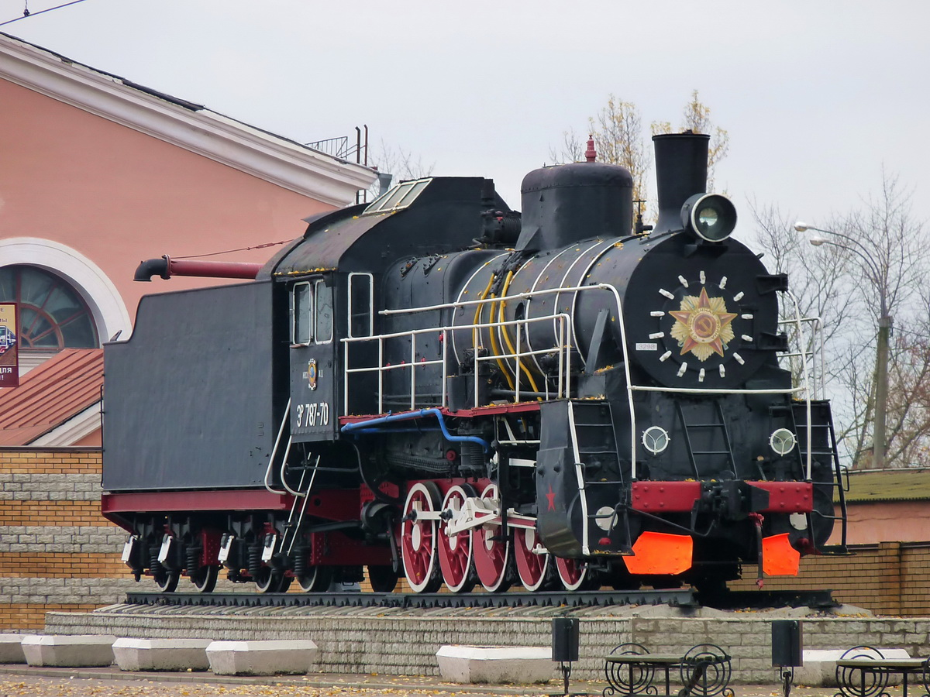
newUROKI.net
Профессия: машинист тепловоза, электровоза - профориентационный урок "Россия – мои горизонты"
Узнайте о захватывающей профессии машиниста тепловоза и электровоза во время нашего профориентационного урока "Россия – мои горизонты".
Презентация профориентационного урока по теме: «Тема 8. Профориентационное занятие «Пробую профессию в сфере промышленности» (моделирующая онлайн-проба на платформе проекта «Билет в будущее» по профессиям на выбор: металлург, специалист по аддитивным технологиям и др.)»
"Профессия: машинист тепловоза, электровоза— профориентационный урок «Россия — мои горизонты»"
«Новые УРОКИ» newUROKI.net
Всё для учителя – всё бесплатно!

Slide 2
newUROKI.net
Основы профессии
1
Общие факты о профессии
2
История и современность
3
Различия и особенности
Машинист тепловоза и электровоза отвечает за безопасное управление и техническое обслуживание поездов.
Узнайте о развитии этой профессии от появления паровозов до современных электровозов.
Узнайте различия между паровозами, тепловозами и электровозами и как они функционируют.

Slide 3
newUROKI.net
Плюсы и минусы работы
1
Увлекательное путешествие
2
Стабильность и надежность
Исследуйте Россию, перемещаясь на электровозе или тепловозе через красивейшие пейзажи.
Эта профессия предлагает стабильное занятие и надежную карьеру в транспортной отрасли.
3
Физическая нагрузка
Работа машиниста требует физической активности и высокой ответственности.

Slide 4
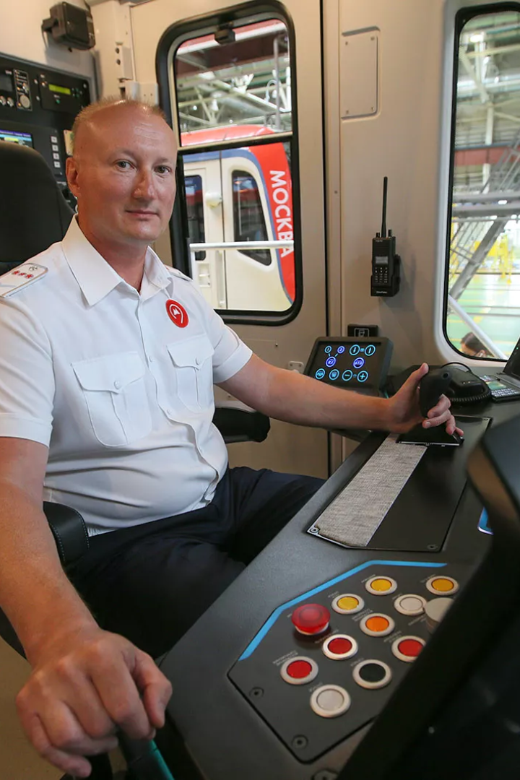
newUROKI.net
Качества машиниста
1
Ответственность
2
Технические навыки
Машинист должен быть ответственным и сосредоточенным на безопасности пассажиров.
Знание и умение работать с техническими системами и оборудованием поезда.
3
Обучаемость
Готовность обучаться новым технологиям и процедурам, связанным с профессией.

Slide 5
newUROKI.net
Направления и специализации
1
Пассажирские поезда
2
Грузовые поезда
Перевозка грузов и обслуживание поездов для грузовых операций.
Управление и обслуживание поездов на пассажирских маршрутах, работа с расписанием и коммуникация с пассажирами.
3
Метро и подземное строительство
Работа в метро, обслуживание и управление поездами на метрополитене и в процессе подземного строительства.

Slide 6
newUROKI.net
Ролевая игра «День в жизни машиниста»
Возьмите на себя роль машиниста и погрузитесь в реалии этой захватывающей профессии. Ощутите ответственность и управляйте поездом через невероятные пейзажи.

